Slide 1
METODY GEOGRAFICKÉHO VÝZKUMU – SEMINÁŘ 24. 3. 2016
CVIČÍCÍ: Marek Tögel (marek.togel@mail.muni.cz), příp. konzultace po předchozí domluvě
INFORMACE: studijní materiály (zadání cvičení + odevzdávárny + opravené)
ZÁPOČET: vypracovaná cvičení + docházka
CVIČENÍ: cca 10 dní na vypracování; pozdní odevzdání = bez zápočtu, pravidla psaní odborných textů
OPRAVA CVIČENÍ: po vrácení do 7 dní

Slide 2
Téma semináře: kauzální modelování (modely)
Co je to systém?
Co je to model?

Slide 3
Téma semináře: kauzální modelování (modely)
Co je to systém?
-soustava elementů (částí) vzájemně provázaných a fungujících jako celek
Co je to model?
-vizuální, matematická, fyzická REPREZENTACE: skutečnosti, jevu, procesu, systému, …
Př: plastické modely, mapa, funkce, algoritmus, schéma, graf, proces, databáze (datový model), …
> Informačně uzavřeny a otevřený systém
> statický a dynamický systém
> deterministický a stochastický systém
> spojitý a diskrétní systém
> tvrdý a měkký systém

Slide 4
Téma semináře: kauzální modelování (modely)
Co je to kauzální model?

Slide 5
Téma semináře: kauzální modelování (modely)
Co je to kauzální model?
-reprezentace dynamických vztahů reálného světa
příčina → následek (kauzalita)
Co je to dynamický model?
-reprezentace dynamických vztahů reálného světa
Jaký rozdíl mezi kauzálním a dynamickým modelem?

Slide 6
Téma semináře: kauzální modelování (modely)
Obecně existují 3 úrovně modelování:
1) KONCEPČNÍ
2) LOGICKÁ
3) FYZICKÁ

Slide 7
Téma semináře: kauzální modelování (modely)
Obecně existují 3 úrovně modelování:
Příklad z datového modelování (tvorba databází)
1) KONCEPČNÍ – návrh modelu (vztahy, myšlenka)
2) LOGICKÁ – reprezentace modelu pomocí notací (např. UML), definice logických vazeb, objektů, atributů
3) FYZICKÁ – programování modelu prostřednictvím dostupných programovacích prostředků (PHP, Python, R, apod.)

Slide 8
Téma semináře: kauzální modelování (modely)
Obecně existují 3 úrovně modelování:
Příklad z dynamického modelování (návrhy dynamických systémů)
1) KONCEPČNÍ
2) LOGICKÁ
3) FYZICKÁ

Slide 9
Téma semináře: kauzální modelování (modely)
Obecně existují 3 úrovně modelování:
Příklad z dynamického modelování (návrhy dynamických systémů)
1) KONCEPČNÍ: kauzální modelování
2) LOGICKÁ: dynamické modelování (návrh pomocí NOTACE)
3) FYZICKÁ: programování dynamického modelu pomocí programovacích jazyků

Slide 10
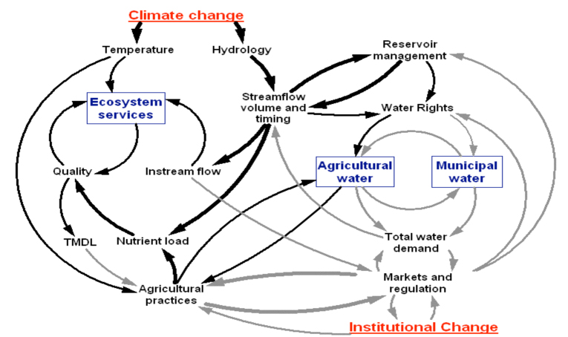

Slide 11
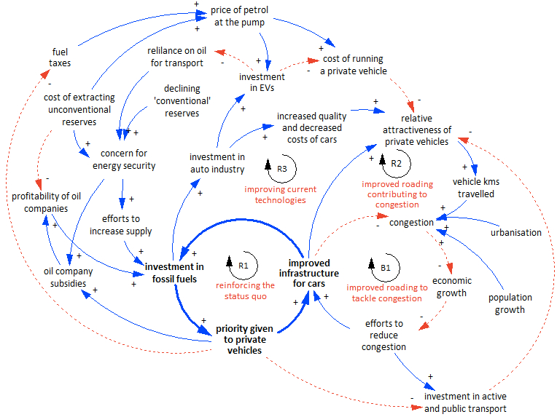

Slide 12
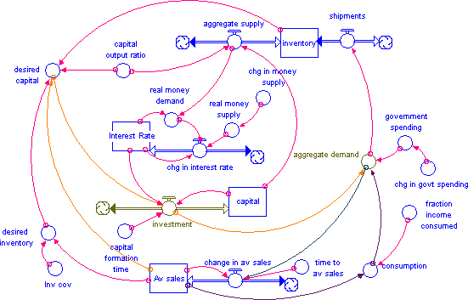

Slide 13
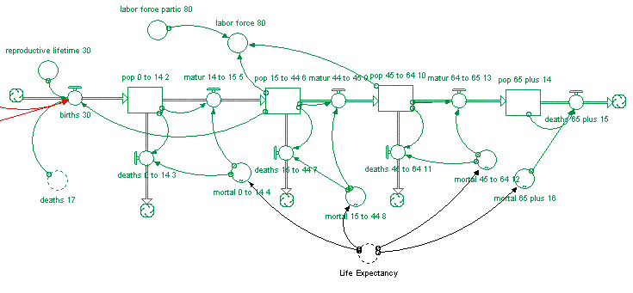

Slide 14
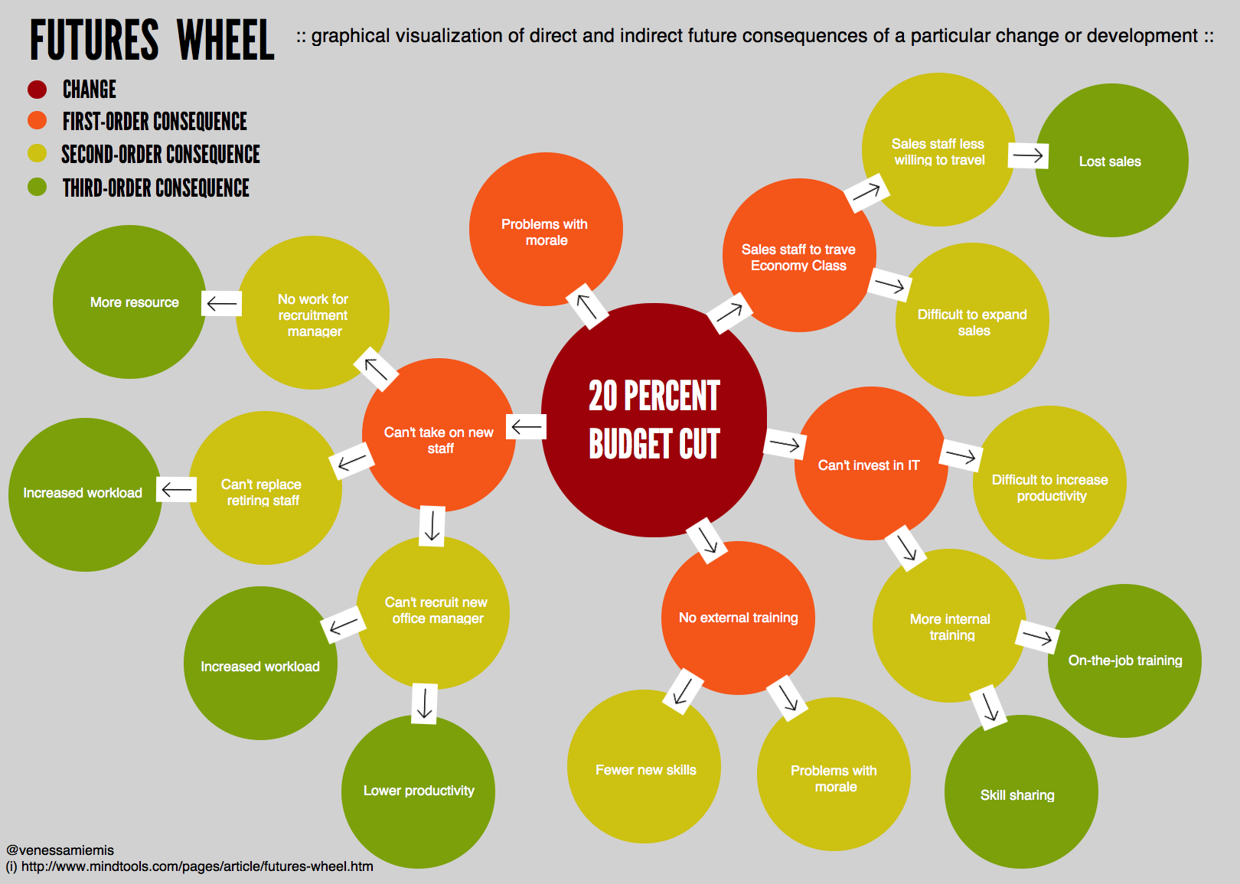

Slide 15
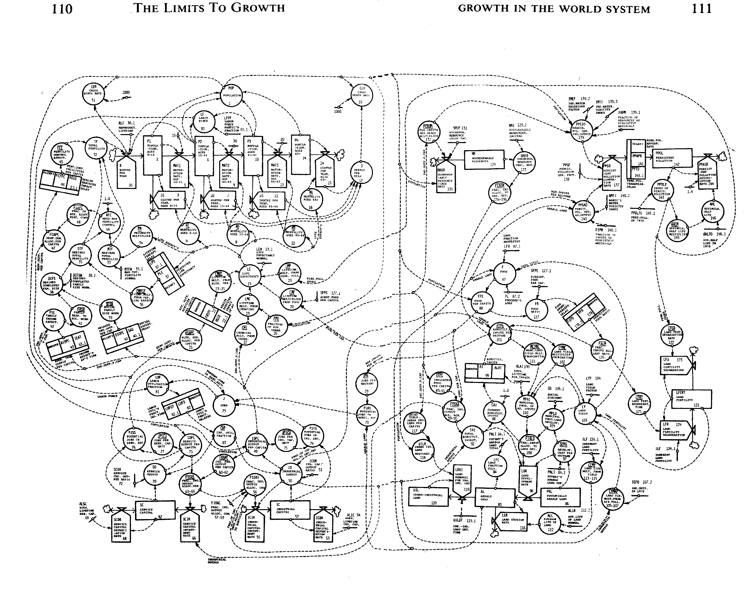

Slide 16
KAUZÁLNÍ MODELY
Nejznámější kauzální model:
World3
D. H. Meadows, D. L. Meadows, J. Randers, W. W. Behrens III: Meze růstu (The Limits to Growth), 1972, 205 s.
Dynamický model interakce ekosystémů a lidských systémů
http://www.world3simulator.org/
https://vimeo.com/45468991
Datové modelování: podrobněji viz PřF: Z5104 Seminář z datového modelování pro geografy a kartografy (J. Kozel)
Modelování, simulace, komplexní systémy: viz FI: IV109 Modelování a simulace (doc. R. Pelánek) http://www.fi.muni.cz/~xpelanek/IV109/

Slide 17
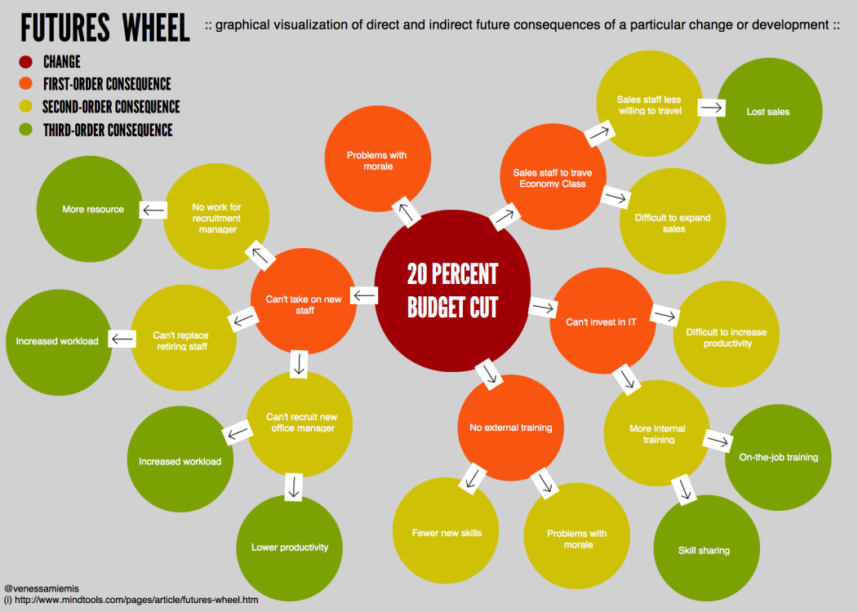
AKTIVITA: TVORBA KAUZÁLNÍHO MODELU
BRAINSTORMING
METODA (prostá kauzalita, pozitivní/negativní zpětné vazby, future wheel)
NÁSTROJ PRO VIZUALIZACI
PowerPoint, draw.io, xmind
Papír a tužka
Stella (http://www.iseesystems.com/softwares/Education/StellaSoftware.aspx)
http://emergentbydesign.com/tag/futures/

Slide 18
ZADÁNÍ cvičení č. 4
Vytvořte skupinky po 4-5 lidech.
Načrtněte tzv. kauzální model zachycující vzájemné působení jednotlivých proměnných v následujících tématech:
• investiční atraktivita určitého regionu;
• segregace určitého etnika v dané části vnitřního města;
• rozvoj určitého města/regionu v období průmyslové revoluce.
Model vyjádřete graficky diagramem, nicméně je třeba jednotlivé vazby mezi jevy podrobněji popsat.
Zhodnoťte, zda se jedná ve vámi uvedeném případě o informačně otevřený, nebo uzavřený systém a své tvrzení zdůvodněte.

Slide 19
Odevzdání cvičení č. 4
vypracovaný protokol včetně vizualizovaného schématu odevzdejte do odevzdávárny v IS
deadline odevzdání: 7. dubna do 24:00 (opraveno bude do konce dubna)
zpoždění v odevzdání = ztráta zápočtu

Slide 20
DĚKUJI ZA POZORNOST!

Slide 21
Zel. revoluce
hnojiva
Růst obyv.
Zefekt. hospodarství

